Slide 1
С 1 ноября 2016 года Аэрофлот переходит на новую структуру тарифных групп
6_84
Ключевые особенности
По-прежнему, пассажирам предлагается 4 различных варианта тарифных групп – Премиум, Оптимум, Бюджет и Промо
Каждая группа предполагает определенный набор услуг: пассажир всегда сможет подобрать тариф, который наилучшим образом отвечает именно его потребностям
Стоимостная разница между тарифными группами будет значительно сокращена для возможности свободного доступа к необходимым дополнительным услугам и привилегиям
Независимо от выбранного тарифа, в стоимость любого билета на рейсах Аэрофлота включены провоз 1 места ручной клади и как минимум 1 места регистрируемого багажа, закуски и напитки на борту
Тарифная группа
Краткое описание
Премиум
Тариф для тех, кто привык управлять своим временем. Только Вы определяете когда начнется и закончится Ваша поездка. Вы решаете, а мы подстраиваемся под Вас
Оптимум
Оптимальное соотношение между свободой выбора и ценой. Возможность легко перестраивать свои планы с минимальными расходами
Бюджет
Доступная цена для тех, кто уверен в своих планах
Промо
Простое решение. Самая выгодная цена

Slide 2
Концепция новой структуры тарифных групп
31_84
Текущая структура тарифных групп
Новая структура
с 1 ноября 2016
Премиум
Оптимум
Премиум
Гибкие билеты, максимальные привилегии
Бюджет
Гибкие билеты, максимальные привилегии
Оптимум
Компромисс между набором услуг и ценой
Компромисс между набором услуг и ценой
Стоимость тарифов
Жесткие ограничения обмена и возврата
Бюджет
Жесткие ограничения обмена и возврата
Новая структура тарифов повысит доступность услуг для пассажиров и позволит выбрать оптимальный набор необходимых услуг

Slide 3
Пример новой структуры тарифов в классе Эконом
84_89 9_84 267_84 106_84 125_89 126_89 127_89 118_89
иллюстративно
Текущая структура
Новая
структура
комментарии
Премиум
Бюджет
Оптимум
Премиум
В одном RBD одновременно доступны тарифы всех трех тарифных групп с дифференциацией за счет кода тарифа (Fare Basis)
Пассажиру в любой момент времени доступен выбор между тремя тарифами с разумной разницей в цене
Для классов обслуживания Комфорт и Бизнес структура тарифов изменится аналогично классу Эконом
Y++
Y+
Y
Y
B++
B+
M++
B
B
Оптимум
M+
U++
M
M
K++
U+
H++
U
U
K+
L++
K
K
H+
Q++
H
H
L+
T++
L
L
Q+
E++
Бюджет
Q
Q
T+
N++
T
T
E+
E
E
N+
N
N
Легенда
ключевые отличия групп тарифов
N
- тариф класса Эконом¹
Внесение изменений в билет
Возврат стоимости билета
Бонусные мили
За плату
Нет
75-125%
За плату
За плату
100-150%
Бесплатно
Бесплатно
150-200%
- открытый тариф класса
Эконом²
N
Одновременно будет открыт только один RBD, каждому из которых будет соответствовать три уровня для тарифов Бюджет, Оптимум и Премиум
Примечание: (1) На слайде приведен пример для класса Эконом. Для класса Комфорт и класса Бизнес - аналогично. (2) Одновременно открытые тарифы

Slide 4
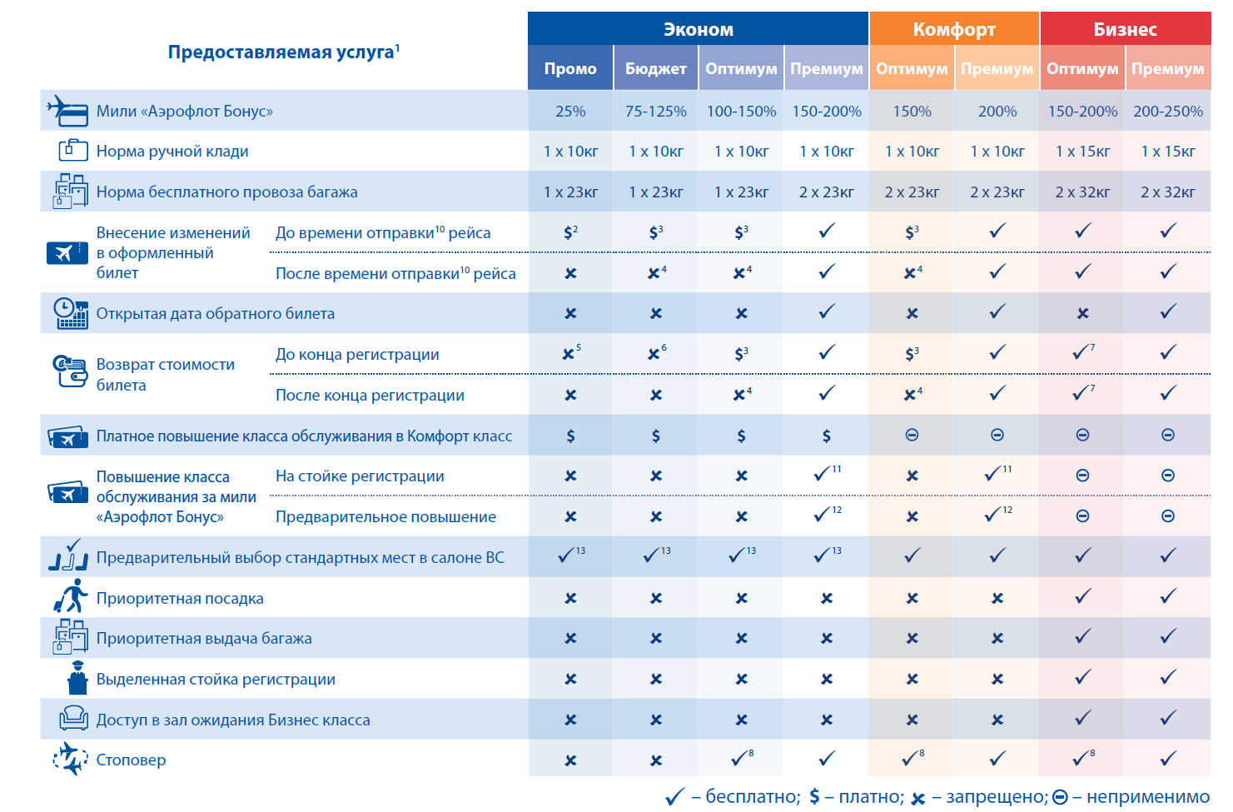
Правила применения тарифов с 1 ноября 2016 в рамках новой структуры тарифных групп
Примечание: 1. Для некоторых направлений доступность услуг может отличаться. Для перевозок до/от Казани и Ростова, а также для перевозок по плоским тарифам действуют особые правила применения; 2. При международных перевозках 100 EUR/100 USD, кроме перевозок от пунктов Японии; 15000 JPY для перевозок от пунктов Японии; При перевозках по РФ: 2000 руб. для перевозок между пунктами европейской части РФ; 4000 руб. для перевозок между пунктами европейской части РФ и пунктами азиатской части РФ, а также для перевозок между пунктами в азиатской части РФ; 3. При международных перевозках 50 EUR/50 USD для перевозок между пунктами РФ/Европы/БСВ/ БЗ9, 100 EUR/100 USD для остальных перевозок, кроме перевозок от пунктов Японии, 15000 JPY для перевозок от пунктов Японии; При перевозках по РФ: 1500 руб. для перевозок между пунктами европейской части РФ и 2500 руб. для перевозок между пунктами европейской части РФ и пунктами азиатской части РФ, а также для перевозок между пунктами азиатской части РФ; 4. Для перевозок от пунктов БСВ в пункты РФ/Европы/БЗ9 разрешается с удержанием платы в размере 85 USD; 5. Для перевозок от пунктов Республики Корея с удержанием платы в размере 200 USD; 6. Для перевозок от пунктов Республики Корея разрешен с удержанием платы в размере 200 USD. Для перевозок между пунктами Узбекистана, Таджикистана и пунктами РФ, Азербайджана, Армении, Белоруссии, Казахстана, Киргизии, Молдавии, Украины, Грузии разрешен с удержанием платы 50 EUR; 7. При внутренних перевозках по РФ и международных перевозках между пунктами РФ/Европы/БСВ/ БЗ9 разрешен без удержания платы. При остальных международных перевозках разрешен с удержанием платы в размере 200EUR/200USD, кроме перевозок от пунктов Японии. При перевозках от пунктов Японии – разрешен с удержанием платы в размере 15000 JPY; 8. При длительности до 3 дней – разрешены, при длительности более 3 дней – запрещены; 9. БЗ – страны Ближнего Зарубежья: Азербайджан, Армения, Белоруссия, Казахстан, Киргизия, Молдавия, Таджикистан, Узбекистан, Туркмения, Украина, Грузия; 10. Времени отправки, указанного в билете; 11. Предоставляется на один сегмент в пункте вылета; 12. Предоставляется заранее только на перелет туда-обратно; 13. Предоставляется бесплатно только для участников программы FFP уровней Elite и Elite Plus (Silver, Gold, Platinum)

Slide 5
Тарифные группы (бренды) и соответствующие им коды тарифов
Класс обслуживания
Тарифная группа (бренд)
Префикс кода тарифа (префикс из 3 букв, определяющий бренд)
RT тарифы
OW тарифы
Эконом | Промо | RSX | RSO
 | Бюджет | YVU, BVU, MVU, UVU, KVU, HVU, LVU, QVU, TVU, EVU, NVU | YVO, BVO, MVO, UVO, KVO, HVO, LVO, QVO, TVO, EVO, NVO
 | Оптимум | YCL, BCL, MCL, UCL, KCL, HCL, LCL, QCL, TCL, ECL, NCL | YCO, BCO, MCO, UCO, KCO, HCO, LCO, QCO, TCO, ECO, NCO
 | Премиум | YFM, BFM, MFM, UFM, KFM, HFM, LFM, QFM, TFM, EFM, NFM | YFO, BFO, MFO, UFO, KFO, HFO, LFO, QFO, TFO, EFO, NFO
Комфорт | Оптимум | WCL, SCL, ACL | WCO, SCO, ACO
 | Премиум | WFM, SFM, AFM | WFO, SFO, AFO
Бизнес | Оптимум | JCL, CCL, DCL, ICL, ZCL | JCO, CCO, DCO, ICO, ZCO
 | Премиум | JFM, CFM, DFM, IFM, ZFM | JFO, CFO, DFO, IFO, ZFO

